Slide 1
Территориальное общественное самоуправление «Оптимисты»
Красноярский край Северо-Енисейский район
городской поселок Северо-Енисейский, ул. Ленина, д.3

Slide 2
Создание территориального общественного самоуправления
В августе 2021 года, жители улицы Ленина 3 обратились в администрацию городского поселка Северо-Енисейский, с вопросом создания территориального общественного самоуправления на своей территории.
После сбора подписей инициативная группа жителей обратилась в районный Совет депутатов с предложением утвердить границы территории действия территориального общественного самоуправления (далее - ТОС).
Решением от 24.08.2021 года № 162-11 были утверждены границы территории, на которой планируется осуществление ТОС.
24 сентября 2021 года на учредительном собрании жителей проживающих в границах ТОС был принят и утвержден Устав ТОС «Оптимисты».

Slide 3
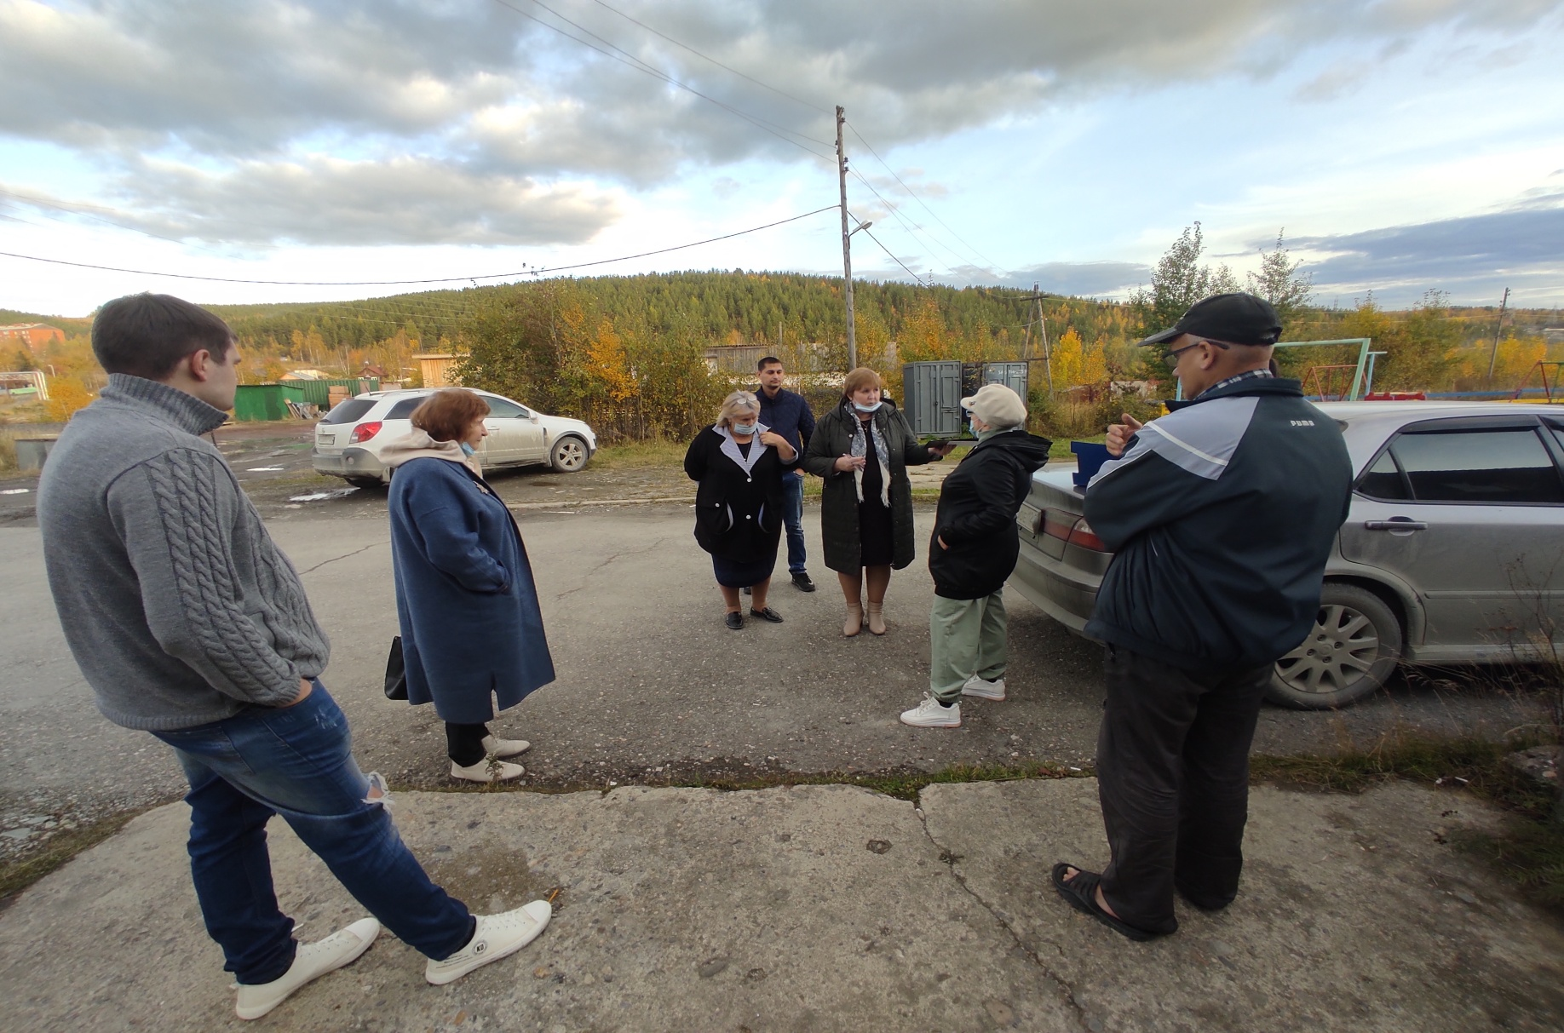
Учредительное собрание жителей дома 3 по улице Ленина

Slide 4
Устав и определение границ территориального общественного самоуправления «Оптимисты»

Slide 5
Структура органов территориального общественного управления
Высший орган управления ТОС «Оптимисты» - собрание граждан.
Председатель ТОС – Курагина Елена Петровна.
Первый заместитель председателя ТОС – Ссюхина Екатерина Николаевна.
Второй заместитель председателя ТОС – Ссюхин Никита Андреевич.
Решение общего собрания жильцов ТОС. Протокол № 1 от 16.09.2021г.

Slide 6
Основные направления деятельности территориального общественного самоуправления «Оптимисты»
1) привлечение населения к участию на добровольной основе в мероприятиях по санитарной очистке, благоустройству и озеленению в границах территории ТОС;
2) содействие соответствующим организациям, управляющим жилищным фондом, предоставляющим коммунальные услуги, в улучшении качества содержания жилищного фонда, в проведении мероприятий, направленных на снижение потерь тепловой, электрической энергии, воды;
3) сбор, обобщение предложений населения по формированию планов социально-экономического развития территорий, на которых осуществляется ТОС, направление их через главу администрации городского поселка Северо-Енисейский в администрацию Северо-Енисейского района;
4) организация и проведение информационно-разъяснительной работы с населением, проживающим в границах осуществления ТОС, участие в проведении опросов в целях изучения общественного мнения;
5) содействие в организации взаимодействия органов государственной власти и органов местного самоуправления с жителями гп Северо-Енисейский;
6) содействие в проведении мероприятий по предупреждению правонарушений, охране общественного порядка, обеспечению пожарной безопасности;
7) разработка и внесение в органы государственной власти и органы местного самоуправления предложений по вопросам обеспечения жителей гп Северо-Енисейский питьевой водой, услугами связи, общественного питания, торговли, бытового и транспортного обслуживания и другим вопросам местного значения;
8) подготовка и внесение в органы государственной власти и органы местного самоуправления предложений по созданию условий для организации досуга, массового отдыха граждан, привлечение на добровольной основе населения соответствующей территории к участию в организуемых культурно-массовых мероприятиях;
9) внесение предложений по созданию условий для развития на соответствующей территории массовой физической культуры и спорта, привлечение на добровольной основе населения соответствующей территории к участию в организуемых спортивных мероприятиях;
10) подготовка проектов муниципальных правовых актов и внесение их на рассмотрение должностных лиц и органов местного самоуправления района;
11) участие в решении других вопросов в соответствии с действующим законодательством.

